Slide 1
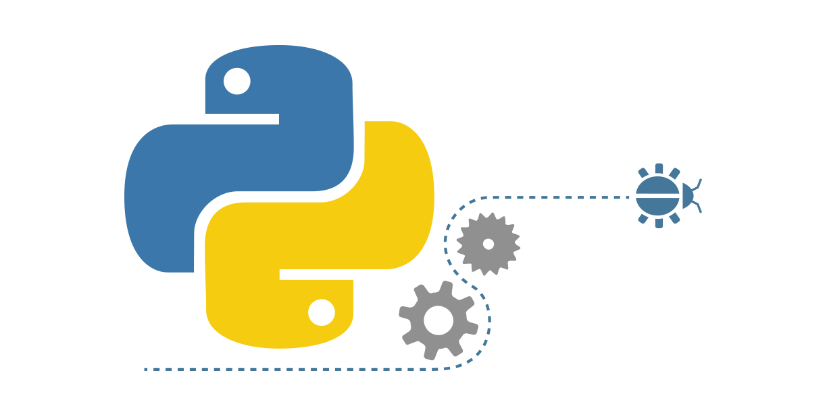
Chương 1: Tổng quan
Lập trình Python

Slide 2
Nội dung bài học
Giới thiệu khái quát về Python
Hiện trạng sử dụng Python làm ngôn ngữ đào tạo trên thế giới
Các tài nguyên học liệu và công cụ lập trình Python
Kết luận

Slide 3
Lịch sử Python

Slide 4

1.Giới thiệu khái quát về Python
Python là một ngôn ngữ lập trình năng động với nhiều tính năng được sử dụng trong một loạt các ứng dụng.
Python thường được so sánh với Tcl, Perl, Ruby, Scheme, hoặc Java.
Một vài tính năng đặc trưng của nó gồm:
Cú pháp rất trong sáng, dễ đọc
Hướng đối tượng

Slide 5
1.Giới thiệu khái quát về Python
Hoàn toàn mô-đun hóa, hỗ trợ các gói theo cấp bậc
Xử lý lỗi dựa theo ngoại lệ
Kiểu dữ liệu động ở mức rất cao
Các thư viện chuẩn và các mô-đun ngoài bao quát hầu như mọi việc

Slide 6
1.Giới thiệu khái quát về Python
Phần mở rộng và mô-đun dễ dàng viết trong C, C++, Jython, IronPython
Python mạnh mẽ và thực hiện nhanh
Machine learning

Slide 7
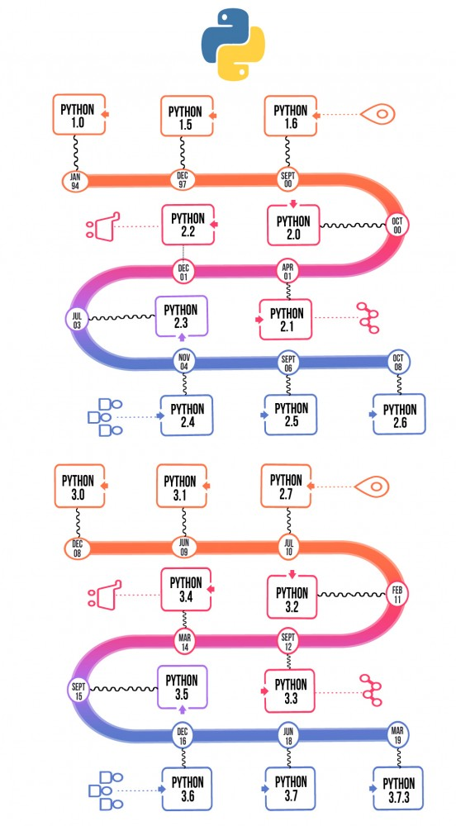
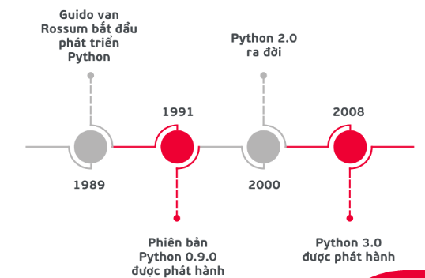
Lịch sử về Python
Notes:
Những năm 1980: Guido van Rossum bắt đầu phát triển Python tại Centrum Wiskunde & Informatica (CWI) ở Hà Lan.
1989: Python chính thức được khởi tạo.
1991: Phiên bản Python 0.9.0 được phát hành, đánh dấu sự ra đời chính thức của ngôn ngữ này.
1994: Python 1.0 được phát hành, giới thiệu các hàm lambda, map, filter, reduce và các khái niệm về xử lý ngoại lệ.
2000: Python 2.0 ra đời, cải thiện khả năng tương thích Unicode và các tính năng khác.
2008: Python 3.0 được phát hành, mang đến nhiều thay đổi lớn và được xem là phiên bản kế thừa của Python 2.
Hiện tại: Python 3 là phiên bản được khuyến nghị sử dụng và liên tục được cập nhật với các phiên bản mới nhất như 3.12.3.

Slide 8
Hiện trạng sử dụng Python

Slide 9
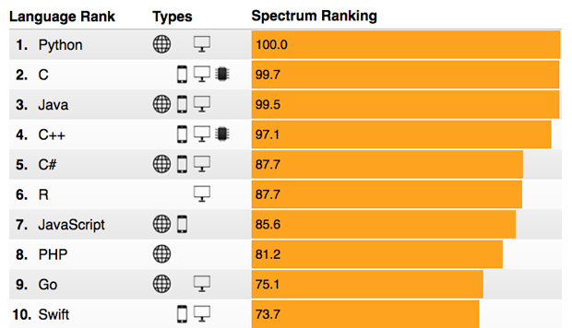
2. Hiện trạng sử dụng Python
Notes:
- Spectrum ranking: xếp hạng phổ

Slide 10
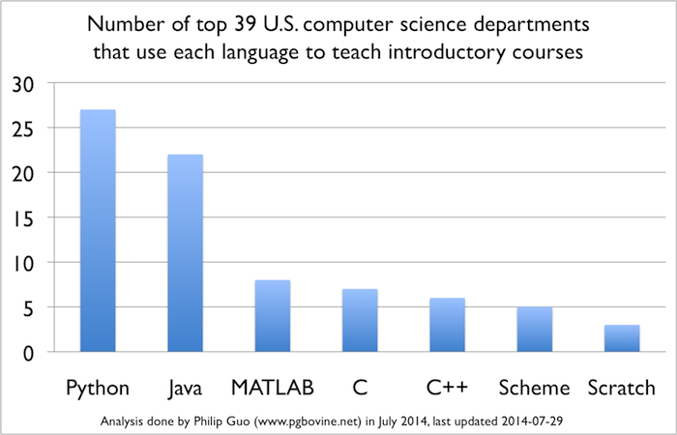
2. Hiện trạng sử dụng Python

Slide 11
3. Các tài nguyên
Website học Python:
Learn Python The Hardway: https://learnpythonthehardway.org/
Learn Python Code cademy: https://www.codecademy.com/learn/python

Slide 12
3. Các tài nguyên
Website học Python:
Learn Python Treehouse: https://teamtreehouse.com/learn-to-code/python
Learn Python code mentor: https://www.codementor.io/learn-python-online
Visualize Python: http://www.pythontutor.com

Slide 13
3. Các tài nguyên
Ebooks:
Fundamentals of Programming Python- Richard L. Halterman
Learn Python the Hard Way, 3rd Edition
Programming in Python 3, Mark Summerfield

Slide 14
3. Các tài nguyên
Ebooks:
Python Algorithms, Magnus Lie Hetland
Python and Tkinter Programming, John E. Grayson
Professional IronPython – John Paul Mueller
Python Tools for Visual Studio, Martino Sabia, Cathy Wang

Slide 15
3. Các tài nguyên
Công cụ lập trình Python:
Notepad
IDLE (Python 3.5 64-bit)
Eclipse
PyCharm

Slide 16
4. Kết luận
Python là 1 ngôn ngữ lập trình đơn giản, nhưng mạnh mẽ và được trang bị những tính năng rất thích hợp cho việc xử lý dữ liệu dạng ngôn ngữ học.
Ta có thể download và cài đặt python một cách hoàn toàn miễn phí tại http://www.python.org .

Slide 17
4. Kết luận
Python cũng là 1 ngôn ngữ hướng đối tượng, và cũng đồng thời là 1 ngôn ngữ động, nó được trang bị những thư viện tiêu chuẩn khổng lồ: từ web, xử lý số học, đến cả lập trình đồ hoạ, machine learning.
Python được sử dụng rộng rãi trong sản xuất, khoa học, hay giáo dục và ngày càng trở nên phổ biến và hoàn thiện.

Slide 18
Ứng dụng của Python

Slide 19
Nội dung bài học
1. Phát triển Web và Ứng dụng di động:
Phát triển Web: Python được sử dụng rộng rãi trong phát triển web, đặc biệt là với các framework như Django và Flask. Nhiều trang web lớn như Instagram, Spotify, và các dịch vụ của Google sử dụng Python.
Ứng dụng di động: Mặc dù không phải là lựa chọn phổ biến nhất, Python có thể được sử dụng để phát triển ứng dụng di động đa nền tảng bằng Kivy framework, có thể chạy trên Android và iOS.

Slide 20
Nội dung bài học
2. Khoa học dữ liệu và Phân tích dữ liệu:
Xử lý và phân tích dữ liệu lớn: Python là một công cụ mạnh mẽ để xử lý, phân tích và trực quan hóa dữ liệu lớn, nhờ các thư viện như Pandas, NumPy, và Matplotlib.
Machine Learning và Deep Learning: Python là ngôn ngữ chính trong lĩnh vực này, với các thư viện như Scikit-learn, TensorFlow, và PyTorch, hỗ trợ xây dựng và huấn luyện các mô hình máy học và học sâu.

Slide 21
Nội dung bài học
3. Tự động hóa và Kiểm thử phần mềm:
Python có thể được sử dụng để tự động hóa các tác vụ lặp đi lặp lại trong công việc, giúp tiết kiệm thời gian và công sức.
Trong kiểm thử phần mềm, Python được sử dụng để viết các script tự động hóa quá trình kiểm thử, giúp tìm lỗi nhanh chóng và hiệu quả.

Slide 22
Nội dung bài học
4. Các lĩnh vực khác:
Phát triển game: Python, với thư viện Pygame, có thể được sử dụng để phát triển các trò chơi đơn giản và các dự án đa phương tiện.
Tài chính, giáo dục, y tế: Python được ứng dụng trong nhiều lĩnh vực khác nhau, bao gồm tài chính, giáo dục, và y tế, với các ứng dụng cụ thể như phân tích dữ liệu tài chính, phát triển các công cụ giáo dục, và hỗ trợ các ứng dụng y tế.

Slide 23
Nội dung bài học
4. Các lĩnh vực khác:
Networking và Cybersecurity: Python có thể được sử dụng để xây dựng các ứng dụng mạng, công cụ kiểm tra mạng, và các tác vụ tự động hóa trong quản trị mạng.
IoT và lập trình nhúng: Python có thể được sử dụng trong lĩnh vực Internet of Things (IoT) và lập trình nhúng, đặc biệt là trên các nền tảng nhỏ gọn như Raspberry Pi.

Slide 24
Cách tải và cài đặt Python

Slide 25
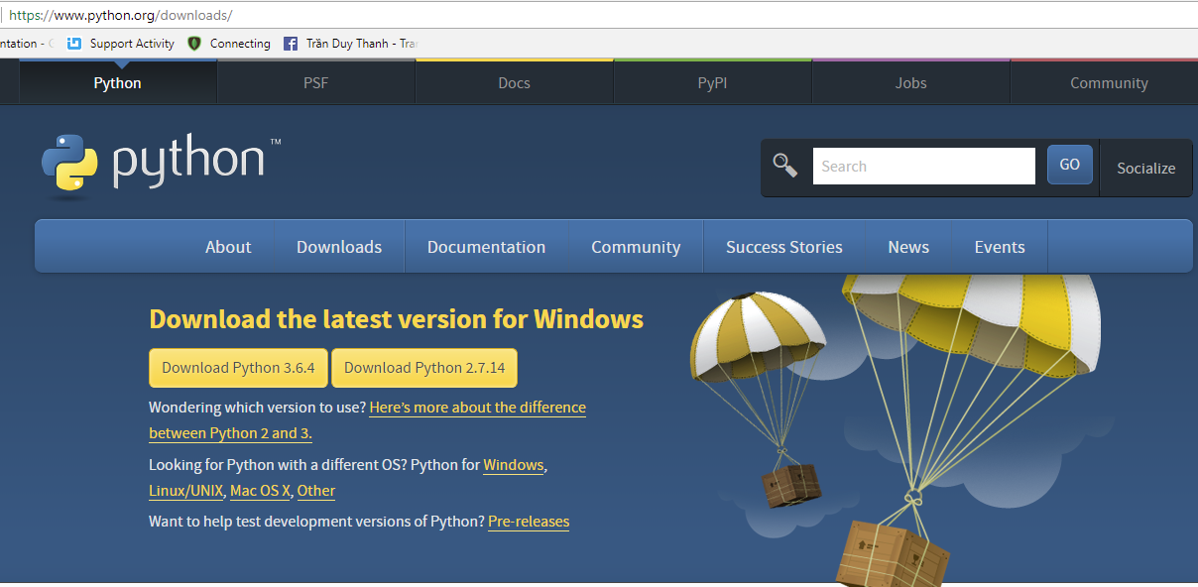
Nội dung bài học
Để tải Python ta vào: https://www.python.org/downloads/

Slide 26
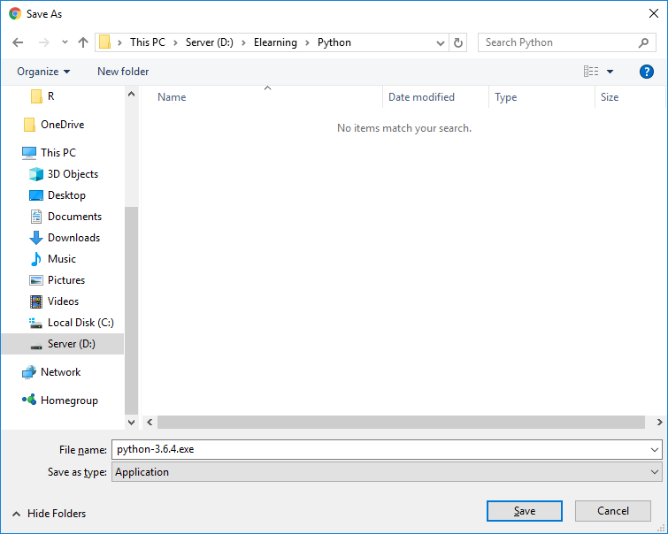
Nội dung bài học
Chọn nơi lưu trữ:

Slide 27
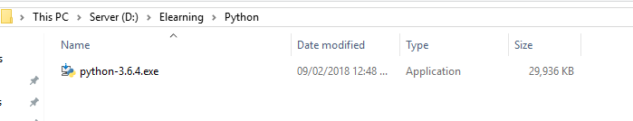
Nội dung bài học
Tải xong ta có khoảng 29MB cho phiên bản 3.6.4

Slide 28
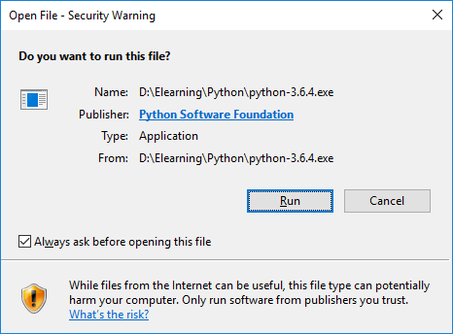
Nội dung bài học
Double click để cài đặt, chọn Run nếu có hỏi về Security:

Slide 29
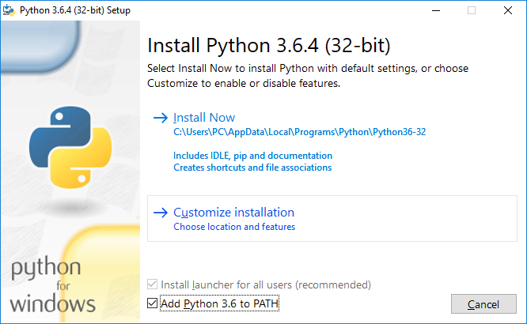
Nội dung bài học
Tick vào “Add Python 3.6 to PATH” rồi chọn Customize installation:

Slide 30
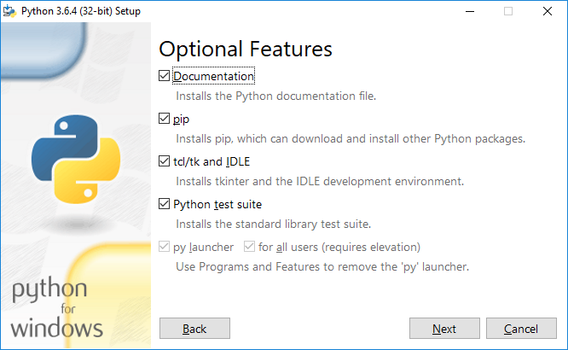
Nội dung bài học
Tiếp tục bấm Next:

Slide 31
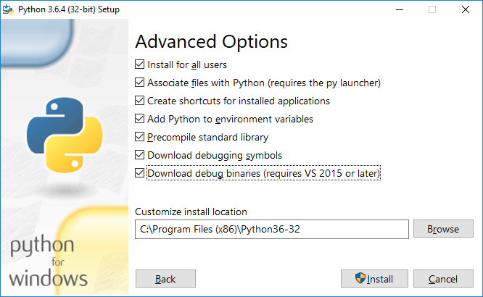
Nội dung bài học
Tick hết rồi bấm Install:

Slide 32
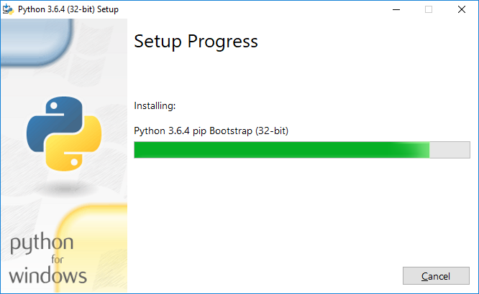
Nội dung bài học
Chờ quá trình cài đặt hoàn tất:

Slide 33
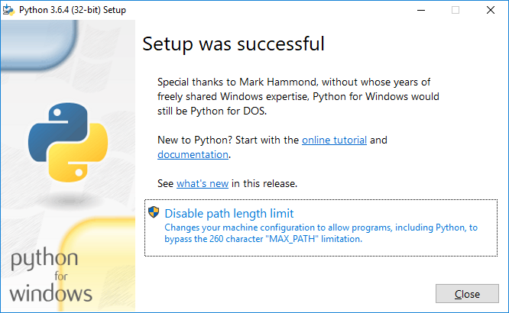
Nội dung bài học
Đã cài đặt thành công:

Slide 34
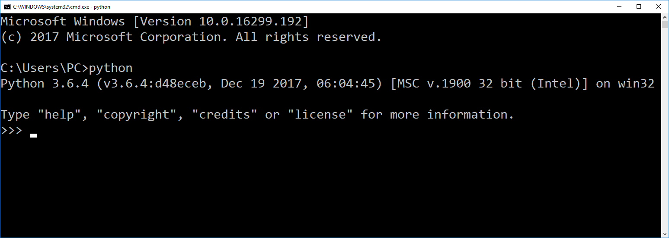
Nội dung bài học
Mở command line lên, gõ lệnh python để kiểm tra kết quả, như bên dưới đây là đã thành công:

Slide 35
Giới thiệu một số công cụ Lập trình Python

Slide 36
Nội dung bài học
Công cụ lập trình chính thống khi cài đặt Python
Công cụ lập trình wingide
Công cụ lập trình PyCharm
Công cụ lập trình Visual Studio
Công cụ lập trình Thonny

Slide 37
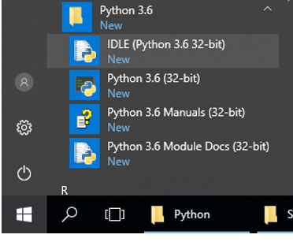
1.Công cụ lập trình chính thống
Khi cài đặt Python, ta có sẵn công cụ IDLE để lập trình:

Slide 38
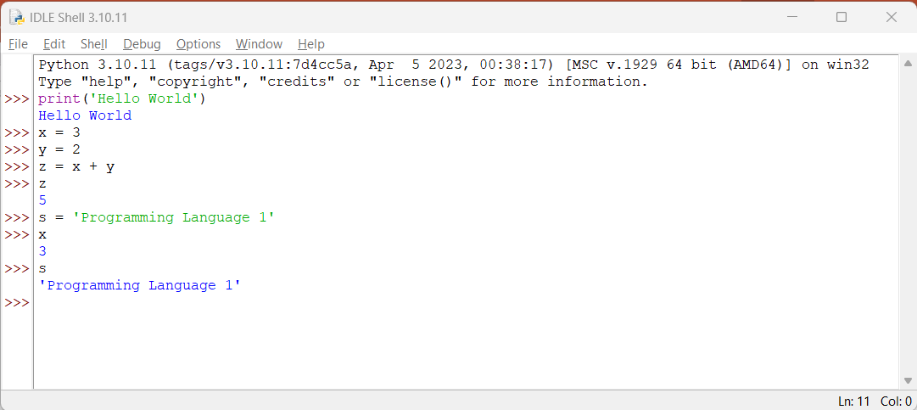
1.Công cụ lập trình chính thống
Ta có thể gõ lệnh trực tiếp vào cửa sổ Shell

Slide 39
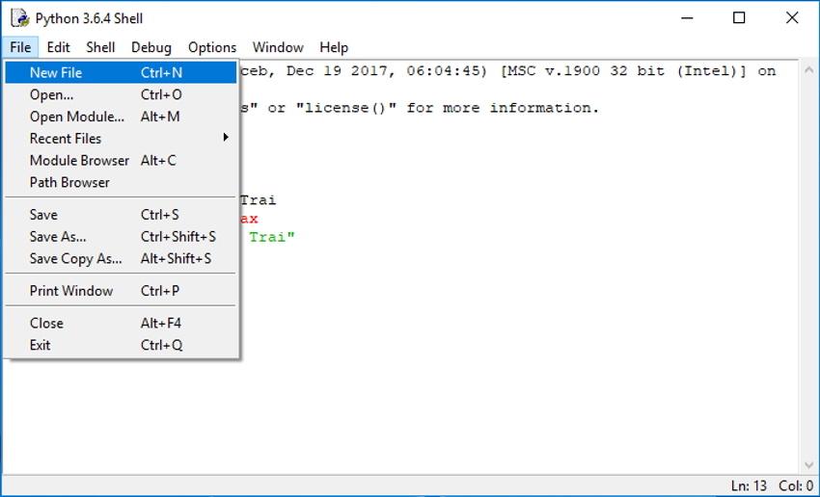
1.Công cụ lập trình chính thống
Ngoài ra ta cũng có thể tạo File để soạn thảo bằng cách vào File/ chọn New File:

Slide 40
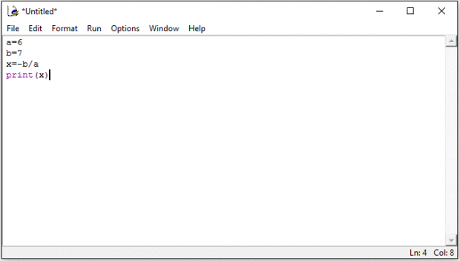
1.Công cụ lập trình chính thống
Sau khi nhấn New, màn hình soạn thảo hiện ra như dưới đây:

Slide 41
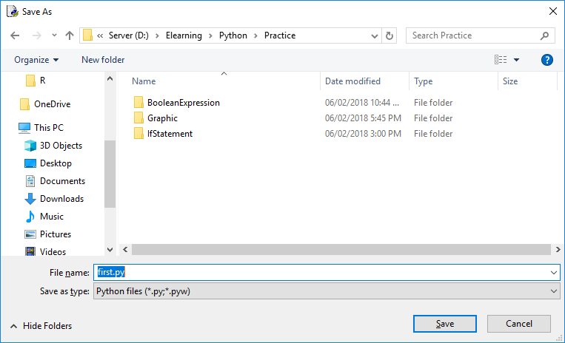
1.Công cụ lập trình chính thống
Ở hình trên ta thấy mặc định là “Untitled”, ta thử soạn thảo một số lệnh như trong hình rồi lưu lại với test “first.py” py là phần mở rộng của Python:

Slide 42
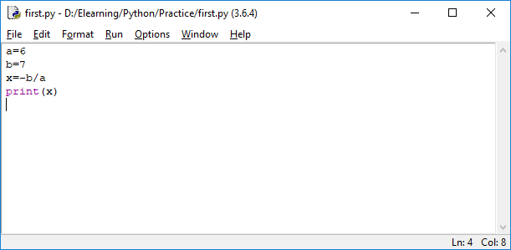
1.Công cụ lập trình chính thống
Ở màn hình trên Tui lưu vào ổ D:/Elearn/Python/Practice rồi nhấn Save:

Slide 43
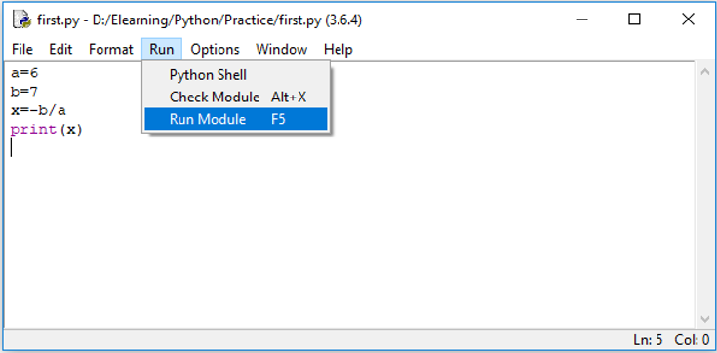
1.Công cụ lập trình chính thống
Hình trên các bạn thấy chữ Untitled được đổi thành first.py cùng với nơi lưu trữ của mã nguồn Python.
Sau đó ta vào menu Run/ chọn Run Module (hoặc nhấn phím F5):

Slide 44
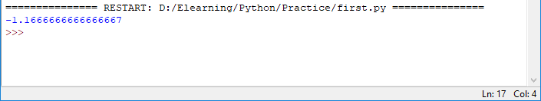
1.Công cụ lập trình chính thống
Chương trình cho ra kết quả:
Tương tự để chạy các file mã nguồn khác ta có thể vào File/ Open để chọn file mã nguồn.

Slide 45
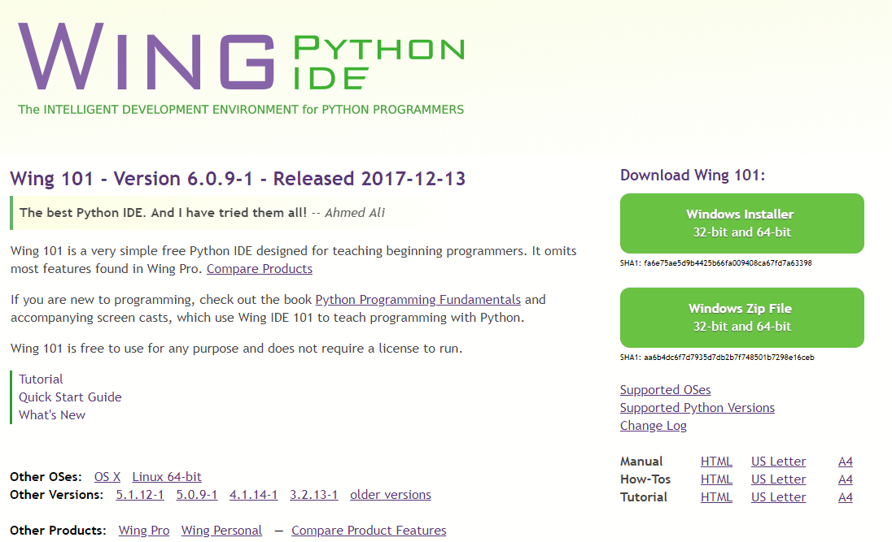
2. Công cụ lập trình wingide
wingide cũng là một công cụ lập trình Python khá mạnh mẽ, các bạn có thể tải tại: http://wingware.com/downloads/wingide-101

Slide 46
3.Công cụ lập trình PyCharm
Đây là công cụ rất nổi tiếng, rất quen thuộc đặc biệt với những ai đã lập trình Android Studio.
Hiện hãng cho sử dụng bản miễn phí PyCharm Community Edition: https://www.jetbrains.com/pycharm (kéo xuống gần dưới cùng sẽ có màn hình tải)

Slide 47
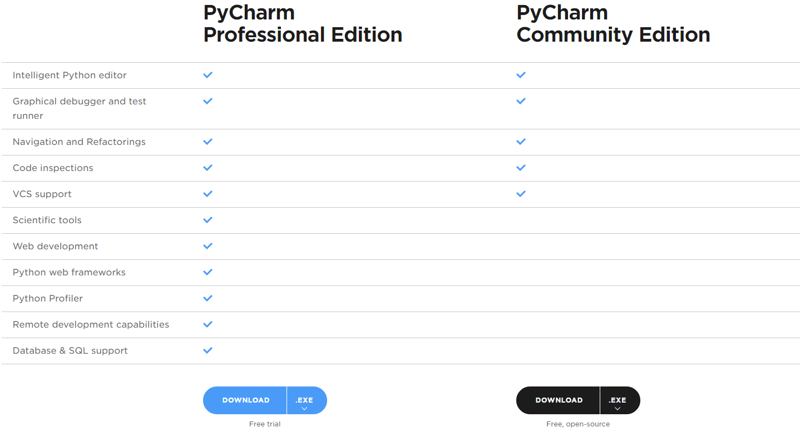
3.Công cụ lập trình PyCharm

Slide 48
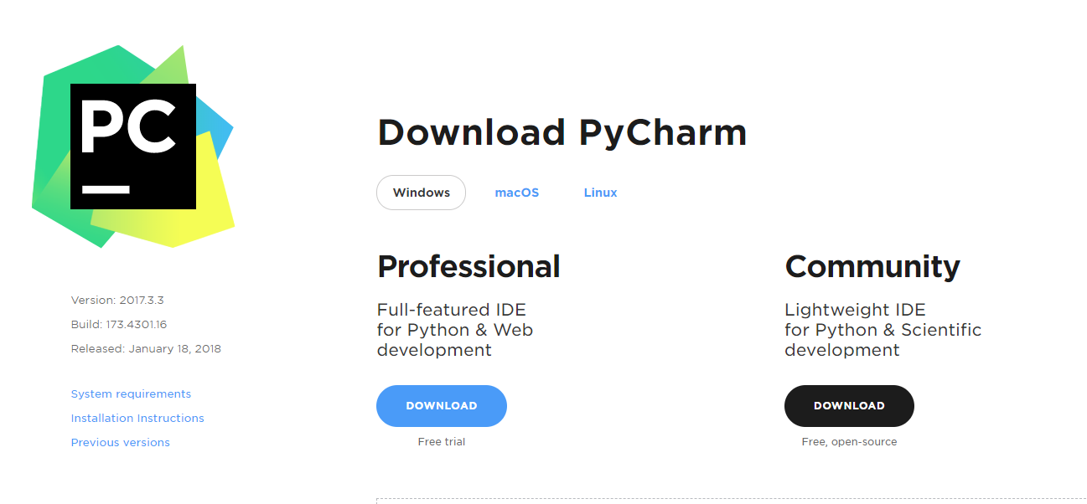
3.Công cụ lập trình PyCharm
Ta thấy có nhiều giới hạn trong bản miễn phí (Community) nhưng không có lập trình Web. Còn bản Professional thì có đầy đủ và cho sử dụng thử 30 ngày nhé các bạn. Hoặc bạn có thể vào link:
https://www.jetbrains.com/pycharm/download/#section=windows

Slide 49
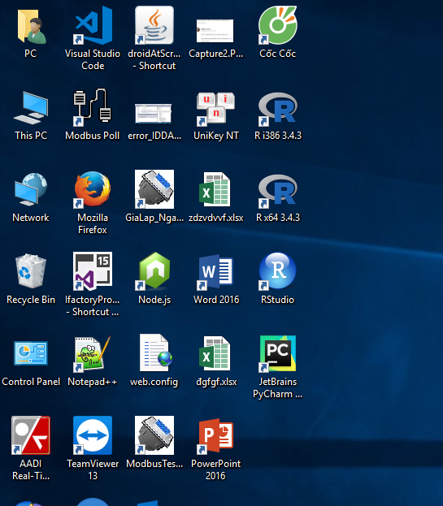
3.Công cụ lập trình PyCharm
Chúng ta chọn Download bản Community tải về máy rồi tiến hành cài đặt, và nên đưa ra màn hình Desktop để ta sử dụng (vì đây là công cụ Tui sẽ sử dụng cho toàn bộ các bài học):

Slide 50
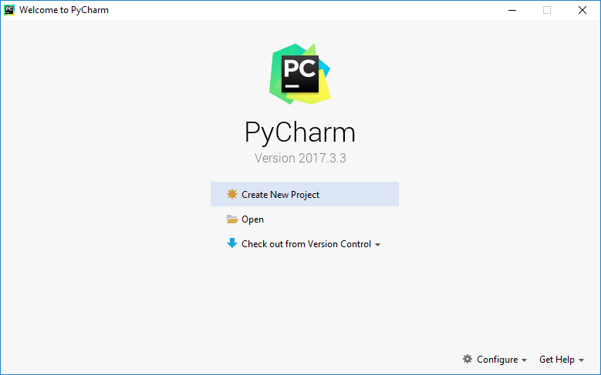
3.Công cụ lập trình PyCharm
Ta khởi động phần mềm PyCharm lên sẽ có giao diện đầu tiên như bên.
Các bạn thấy tính tới thời điểm Tui giảng bài này thì version mới nhất là 2017.3.3.

Slide 51
Tạo Project Python trong PyCharm

Slide 52
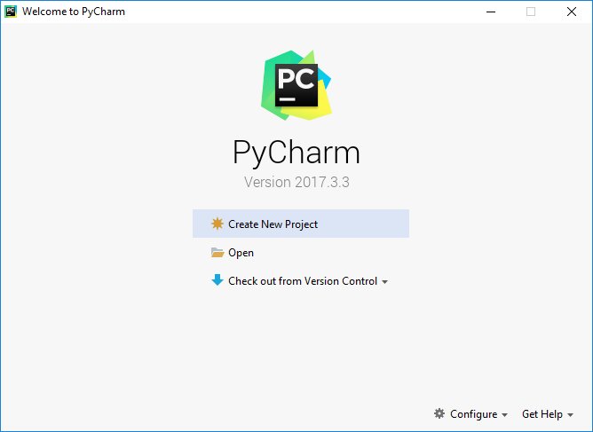
Nội dung bài học
Khi khởi động PyCharm, ta sẽ có giao diện như bên dưới, bấm Create New Project để tạo dự án mới:

Slide 53
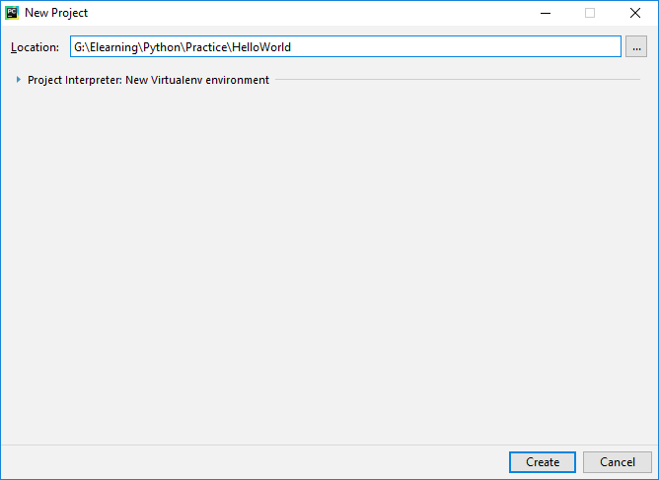
Nội dung bài học
Location đặt tên HelloWorld, và chọn nơi lưu trữ

Slide 54
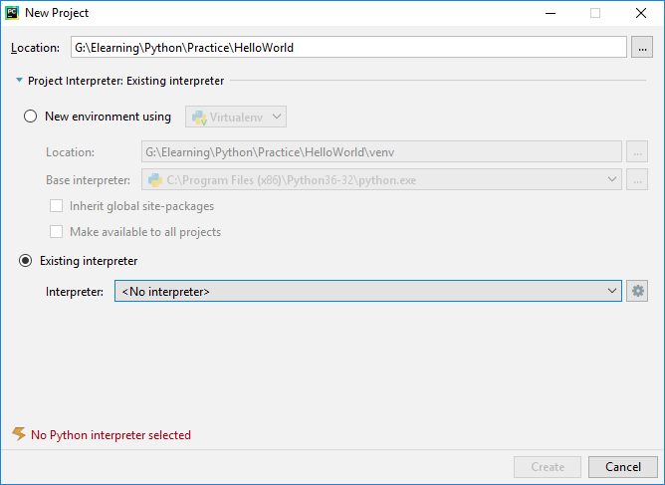
Nội dung bài học
Nhấn vào Project Interpreter để cấu hình trình thông dịch:
Chọn Existing:
Bấm vào đây

Slide 55
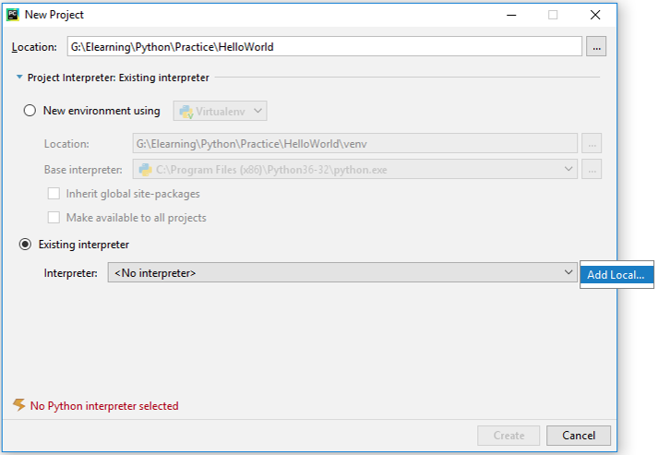
Nội dung bài học
Chọn add Local…

Slide 56
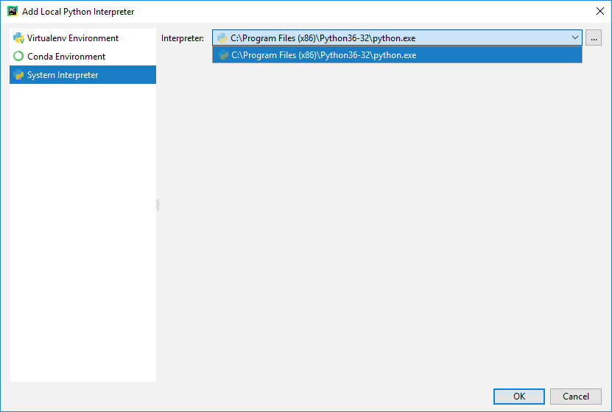
Nội dung bài học
Chọn System Interpreter ➔chọn Python.exe
Bấm OK

Slide 57
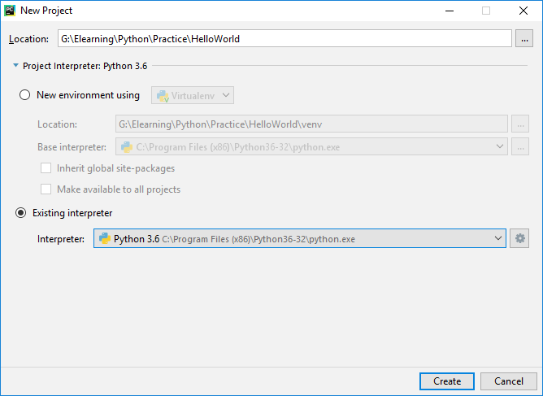
Nội dung bài học
Bấm Create để tạo Project

Slide 58
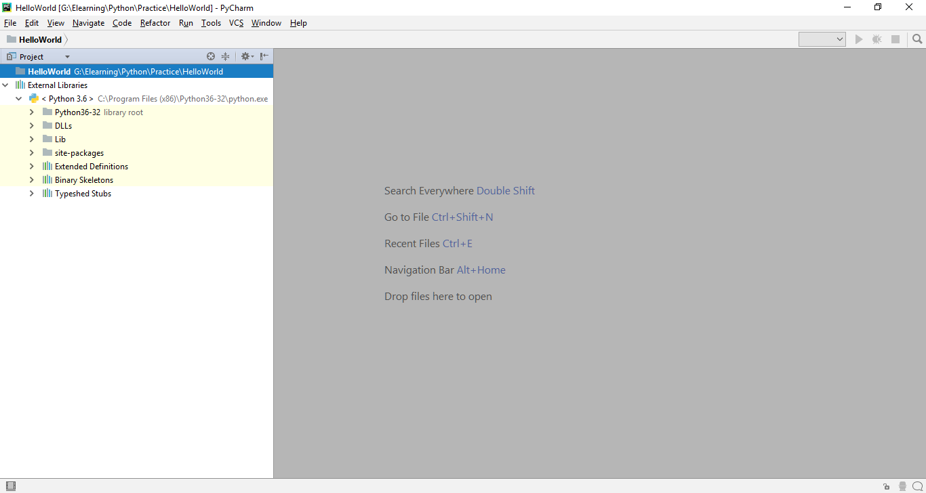
Nội dung bài học
Giao diện chính khi tạo Project:

Slide 59
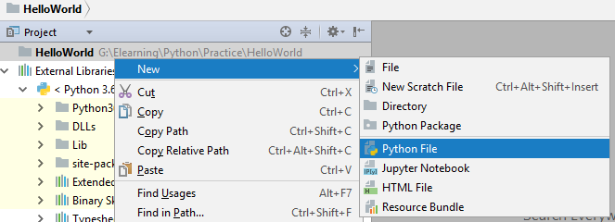
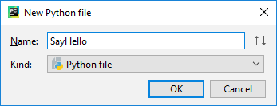
Nội dung bài học
Để tạo tập tin Python: Ta bấm chuột phải vào Project HelloWorld/ chọn New/ Python File:
Ta tạo thử tập tin SayHello:

Slide 60
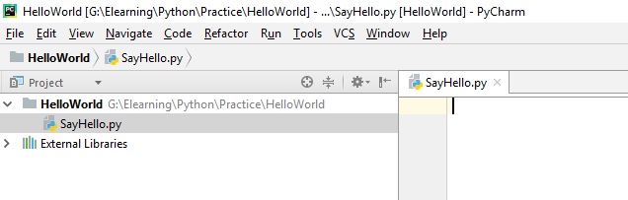
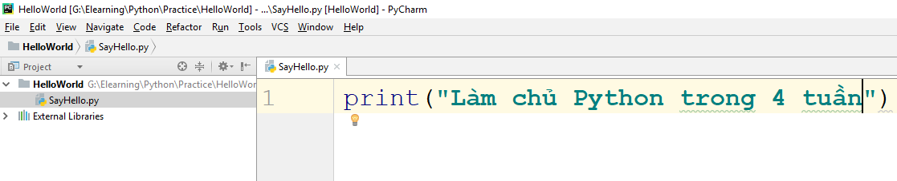
Nội dung bài học
Tập tin Sayhello.py được hiển thị ra như dưới đây:
Viết lệnh xuất dữ liệu ra màn hình:

Slide 61
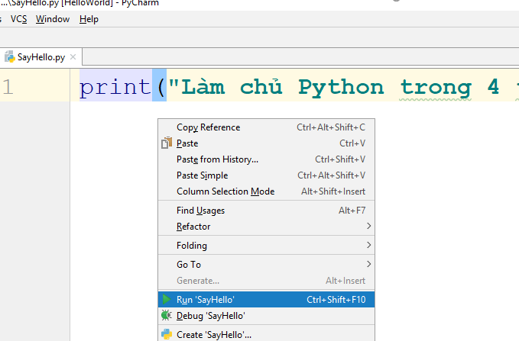
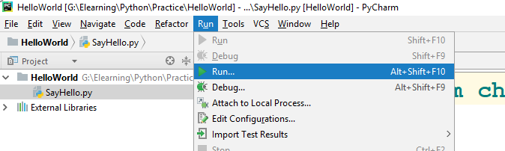
Nội dung bài học
Để chạy mã tập tin SayHello.py, các bạn vào Run/chọn Run
Hoặc bấm chuột phải vào SayHello.py
chọn Run SayHello

Slide 62
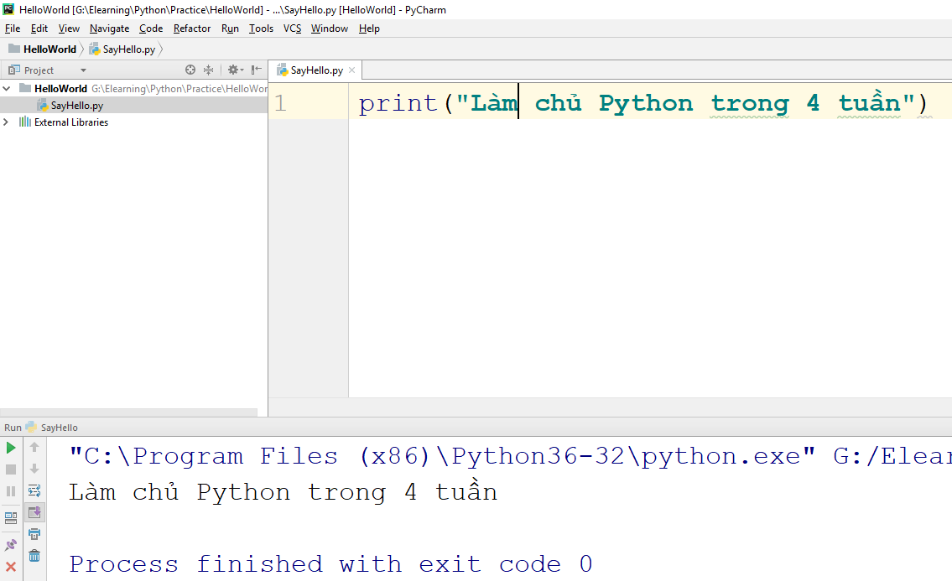
Nội dung bài học
Kết quả:

Slide 63
Kiểu dữ liệu cơ bản và khai báo biến trong Python

Slide 64
Nội dung bài học
1. Các kiểu dữ liệu cơ bản trong Python
2. Khai báo biến trong Python
3. Cách xóa biến
4. Cách kiểm tra vùng lưu trữ giá trị của các biến int, float

Slide 65
1. Các kiểu dữ liệu cơ bản trong Python
Kiểu int: Kiểu số nguyên (không có chứa dấu chấm thập phân), có thể lưu các số nguyên âm và dương.
Ví dụ: 113, -114
Kiểu float: Kiểu số thực (có chứa dấu chấm thập phân),
ví dụ: 5.2, -7.3

Slide 66
1. Các kiểu dữ liệu cơ bản trong Python
Kiểu complex: Kiểu số phức,
ví dụ 1: z = 2+3j thì 2 là phần thực, 3 là phần ảo (j là từ khóa để đánh dấu phần ảo)
ví dụ 2: z=complex(2,3) thì 2 là phần thực, 3 là phần ảo
khi xuất kết quả ta có thể xuất:
print(“Phần thực= “,z.real) ==>Phần thực= 2
print(“Phần ảo= “,z.imag) ==> Phần ảo= 3

Slide 67
1. Các kiểu dữ liệu cơ bản trong Python
Kiểu str: Kiểu chuỗi, để trong nháy đôi hoặc nháy đơn
Ví dụ: “Obama”, ‘Putin’
Kiểu bool: Kiểu luận lý, để lưu True hoặc False
Ví dụ 1: t1=True
Ví dụ 2: t2=False

Slide 68
2. Khai báo biến trong Python
Trong Python một biến không cần khai báo kiểu dữ liệu, khi ta gán giá trị thì tự động Python sẽ nội suy ra kiểu dữ liệu của biến.
Như vậy một biến có thể có nhiều kiểu dữ liệu tùy thuộc vào giá trị mà ta gán.
Ta có thể dùng hàm type() để kiểm tra kiểu dữ liệu của biến:

Slide 69
2. Khai báo biến trong Python
x=5 print(type(x)) x='teo' print(type(x)) x=True print(type(x)) x=5.5 print(type(x)) x=complex(113,114) print(type(x))
Với x = 5 ta có kiểu dữ liệu: <class ‘int’>
Với x = ‘teo’ ta có kiểu dữ liệu:<class ‘str’>
Với x = True ta có kiểu dữ liệu:<class ‘bool’>
Với x = 5.5 ta có kiểu dữ liệu:<class ‘float’>
Với x = complex(113,114) ta có kiểu dữ liệu:<class ‘complex’>
print(x.real,x.imag)
➔thực:113, ảo:114

Slide 70
3. Cách xóa biến
Trong Python có một điểm thú vị là: Nếu biến đó đang tồn tại mà ta xóa nó đi thì không còn sử dụng được nữa (tương tự trong C++ khi chúng ta thu hồi bộ nhớ của con trỏ vậy), Python dùng từ khóa del để xóa:
Obama
Traceback (most recent call last):
File "/XoaBien.py", line 4, in <module>
print(x)
NameError: name 'x' is not defined
x="Obama" print(x) del x print(x)

Slide 71
4. Cách kiểm tra vùng lưu trữ
Ta có thể kiểm tra vùng lưu trữ giá trị của các biến int, float bằng cách import thư viện sys để có thể xem được chi tiết:
import sys print("Thông tin chi tiết của int:") print(sys.int_info) print("Thông tin chi tiết của float:") print(sys.float_info)

Slide 72
4. Cách kiểm tra vùng lưu trữ
Thông tin chi tiết của int:
sys.int_info(bits_per_digit=15, sizeof_digit=2)
Thông tin chi tiết của float:
sys.float_info(max=1.7976931348623157e+308, max_exp=1024, max_10_exp=308, min=2.2250738585072014e-308, min_exp=-1021, min_10_exp=-307, dig=15, mant_dig=53, epsilon=2.220446049250313e-16, radix=2, rounds=1)

Slide 73
Cách ghi chú lệnh
trong Python

Slide 74
Nội dung bài học
1. Vì sao nên ghi chú khi lập trình
2. Ghi chú 1 dòng
3. Ghi chú nhiều dòng:

Slide 75
1. Vì sao nên ghi chú khi lập trình
Việc ghi chú lệnh một cách cẩn thận khi lập trình thể hiện tính chuyên nghiệp của Lập trình viên.
Nếu như các bạn được phỏng vấn xin việc, nếu Công ty kiểm tra coding từ các Project sample của bạn mà thấy bạn không có ghi chú một cách cẩn thận (cho dù bạn có lập trình giỏi tới mấy) thì khả năng bị loại cực cao, nếu giỏi mà cẩu thả thì càng nguy hiểm, vì độ “sát thương” cho các dự án rất cao.

Slide 76
1. Vì sao nên ghi chú khi lập trình
Triển khai nhiều dự án, viết nhiều lệnh nếu không ghi chú: Khó khăn cho chính bản thân Programmer khi đọc lại và rất khó training khi có nhân viên mới vào làm việc.

Slide 77
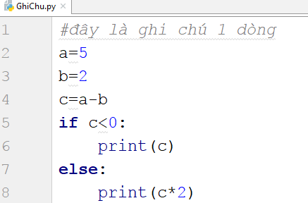
2.Ghi chú 1 dòng
Python dùng từ khóa # để cho phép ta ghi chú 1 dòng:

Slide 78
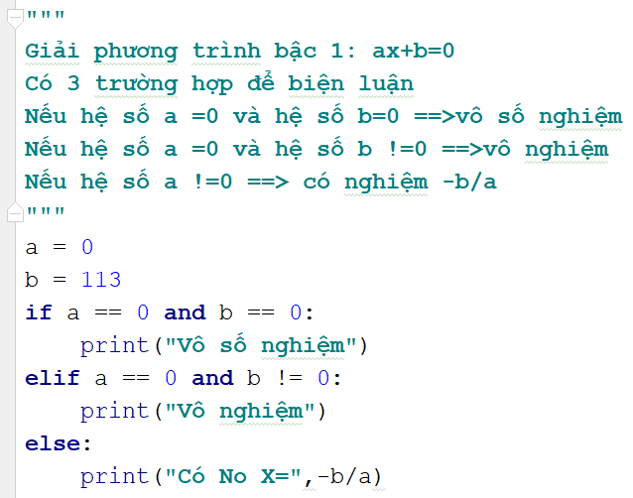
3. Ghi chú nhiều dòng
Để ghi chú nhiều dòng lệnh, Ta dùng """ """ (3 cặp nháy đôi) hoặc ''' '''(3 cập nháy đơn)

Slide 79
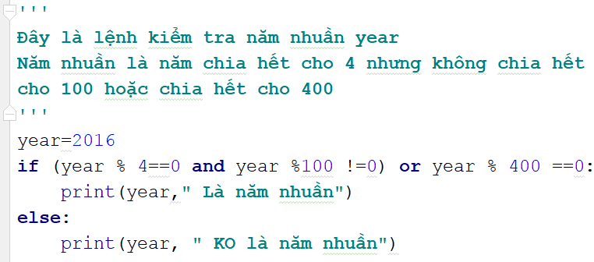
3. Ghi chú nhiều dòng
Để ghi chú nhiều dòng lệnh, Ta dùng """ """ (3 cặp nháy đôi) hoặc ''' '''(3 cập nháy đơn)

Slide 80
Các toán tử thường dùng trong Python

Slide 81
Nội dung bài học
Mỗi một ngôn ngữ lập trình đều có tập các toán tử thường dùng và đa phần chúng khá giống nhau. Những bạn nào đã học C++, java, C# thì qua Python cũng tương tự. Trong Python còn bổ sung thêm nhiều toán tử khá hữu ích khác nữa, bên dưới liệt kê 4 loại toán tử cơ bản thường dùng nhất trong Python (các loại khác có thể xem thêm tại: https://docs.python.org/3/library/stdtypes.html):

Slide 82
Nội dung bài học
1.Toán tử số học cơ bản
2.Toán tử gán
3.Toán tử So sánh
4.Toán tử Logic
5.Độ ưu tiên toán tử

Slide 83
1.Toán tử số học cơ bản
Toán tử | Mô tả | Ví dụ
+ | Cộng | 12 + 4.9 => kết quả 16.9
– | Trừ | 3.98 – 4 => kết quả -0.02
* | Nhân | 2 * 3.4 => kết quả 6.8
/ | Chia | 9 / 2 => kết quả 4.5
// | Chia lấy phần nguyên | 9 // 2 => kết quả 4
% | Chia lấy phần dư | 9%2 =>kết quả 1
** | Lũy thừa | 3**4=>kết quả 81

Slide 84
2.Toán tử gán
Toán tử | Mô tả | Ví dụ | Tương đương với
= | Phép gán giá trị bên phải cho biến bên trái dấu bằng | x=5
+= | Cộng và gán | x=2 x+=5 ==>x=7 | x=x+5
-= | Trừ và gán | x=2 x-=5 ==>x=-3 | x=x-5
*= | Nhân và gán | x=2 x*=5 ==>x=10 | x=x*5

Slide 85
2.Toán tử gán
Toán tử | Mô tả | Ví dụ | Tương đương với
/= | Chia và gán | x=7 x/=5 ==>x=1.4 | x=x/5
//= | Chia và gán (lấy nguyên) | x=7 x//=5 ==>x=1 | x=x//5
%= | Chia lấy dư | x=7 x%=5 ==>x=2 | x=x%5
**= | Lấy lũy thừa và gán | x=2 x**=3 ==>x là 2 mũ 3 =8 | x=x**3

Slide 86
3.Toán tử So sánh
Toán tử | Mô tả | Ví dụ
== | So sánh bằng | 5 == 5 => kết quả True
!= | So sánh không bằng | 5 != 5 => kết quả False
< | So sánh nhỏ hơn | 5 < 5 => kết quả False
<= | So sánh nhỏ hơn hoặc bằng | 5 <= 5 => kết quả True
> | So sánh lớn hơn | 5 > 5.5 => kết quả False
>= | So sánh lớn hơn hoặc bằng | 113>= 5 => kết quả True
is | Trả về true nếu các biến ở hai bên toán tử cùng trỏ tới một đối tượng(hoặc cùng giá trị), nếu không là false | x=5 y=5 print(x is y) =>kết quả là True
is not | Trả về false nếu các biến ở hai bên toán tử cùng trỏ tới một đối tượng(hoặc cùng giá trị), nếu không là true | x=5 y=5 print(x is not y) =>kết quả là False

Slide 87
4.Toán tử Logic
Toán tử | Mô tả | Ví dụ
and | Toán tử Và: Nếu cả hai điều kiện là True thì kết quả sẽ là True | x=2016 print(x%4==0 and x%100!=0) =>True
or | Toán tử Hoặc: Chỉ cần một điều kiện True thì nó True, tất cả điều kiện False thì nó False | x=2016 print((x%4==0 and x%100!=0) or x%400==0) =>True
not | Toán tử Phủ định. Thông thường nó được dùng để đảo ngược trạng thái logic của toán hạng | x=4 if (not x>=5): print("Ngắm gà khỏa thân và nải chuối") else: print("Đậu")

Slide 88
5.Độ ưu tiên toán tử
Python có ràng buộc thứ tự ưu tiên của các toán tử. Tuy nhiên tốt nhất là các bạn hay điều khiển nó bằng cách dùng cặp ngoặc tròn ( ) để nó rõ nghĩa hơn.
Bảng dưới đây để tham khảo độ ưu tiên từ cao xuống thấp (tuy nhiên có thể quên nó đi mà hãy dùng ngoặc tròn () để chỉ định rõ).

Slide 89
5.Độ ưu tiên toán tử
Thứ tự ưu tiên | Toán tử | Miêu tả
1 | ** | Toán tử mũ
2 | * / % // | Phép nhân, chia, lấy phần dư và phép chia lấy phần nguyên
3 | + – | Toán tử Cộng, Trừ
4 | <= < > >= | Các toán tử so sánh
5 | <> == != | Các toán tử so sánh
6 | = %= /= //= -= += *= **= | Các toán tử gán
7 | is , is not | Các toán tử so sánh
8 | not, or, and | Các toán tử Logic

Slide 90
Hey! Coding is easy!
THE END

